Slide 1
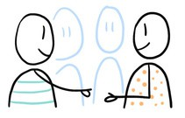
Explore des parcours en partenariat La Méthode
Désignez un maitre du temps, rapporteur pour présenter le travail
Prendre connaissance de la situation de votre bénéficiaire
Faire émerger les besoins
de ce bénéficiaire
1 besoin par post-it jaune
Identifier les partenaires du territoire qui contribueront à la construction du parcours en répondant à ces différents besoins.
Outils: mur des partenaires et jeu de cartes
1 partenaire par post-it vert
Explorer les différentes hypothèses et dispositifs possibles.
Votre réponse prioritaire
sur post-it rose
@E⭯βLORE-fEH

Slide 2
Consignes du maitre du temps et rapporteur
9h20 – 10h20 : - des besoins sur les post-it jaunes
- des partenaires sur des post-it verts
la réponse prioritaire sur post-it rose
10h25 – 10h40: dépôt des post-it sur le panneau du personnage
échanges avec le groupe du même personnage
discussion sur la réponse prioritaire devant le panneau
10h40-10h55: pause
@E⭯βLORE-fEH
10h55 – 11h55: présentation devant l’assemblée de chaque personnage pendant 10 minutes par un des 2 rapporteurs
Échanges avec la salle

Slide 3
Eliot - 19 ans
@E⭯βLORE-fEH

Slide 4
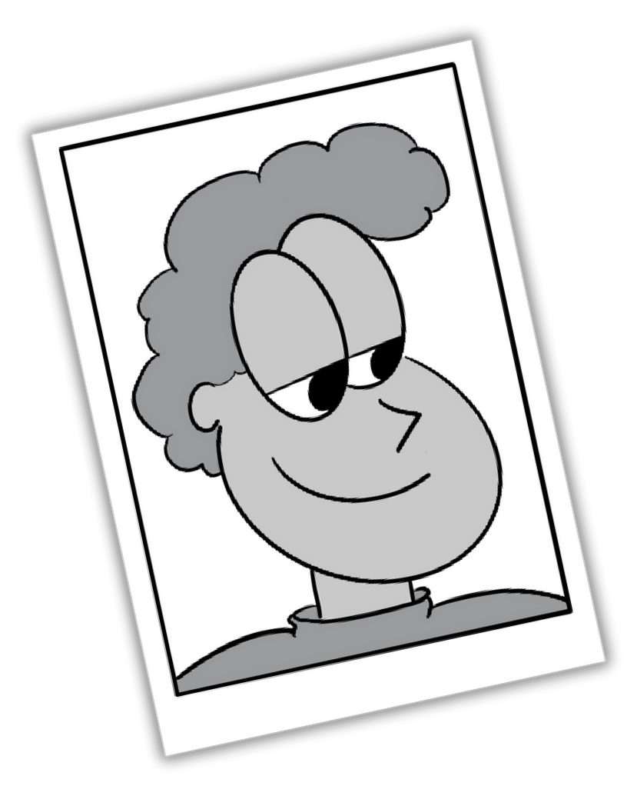
Eliot - 19 ans
L’école a toujours été compliquée pour lui et son parcours est
chaotique. Il a quitté l’école en 5ème et est suivi par la PJJ.
Il habite en ville mais sort peu de chez lui sauf pour faire du sport. Il aime le foot et d’ailleurs il entraine même les plus jeunes dans son quartier. Il en profite parfois pour réaliser des petites activités pour le club : organiser des matchs, des sorties, faire les courses…
Son club de sport le sensibilise à sa situation en lui disant qu’il existe plein de choses possibles, qu’il n’est pas « un bon à rien » comme il le pense et qu’il y forcément des personnes qui peuvent l’aider à rebondir.
@E⭯βLORE-fEH

Slide 5
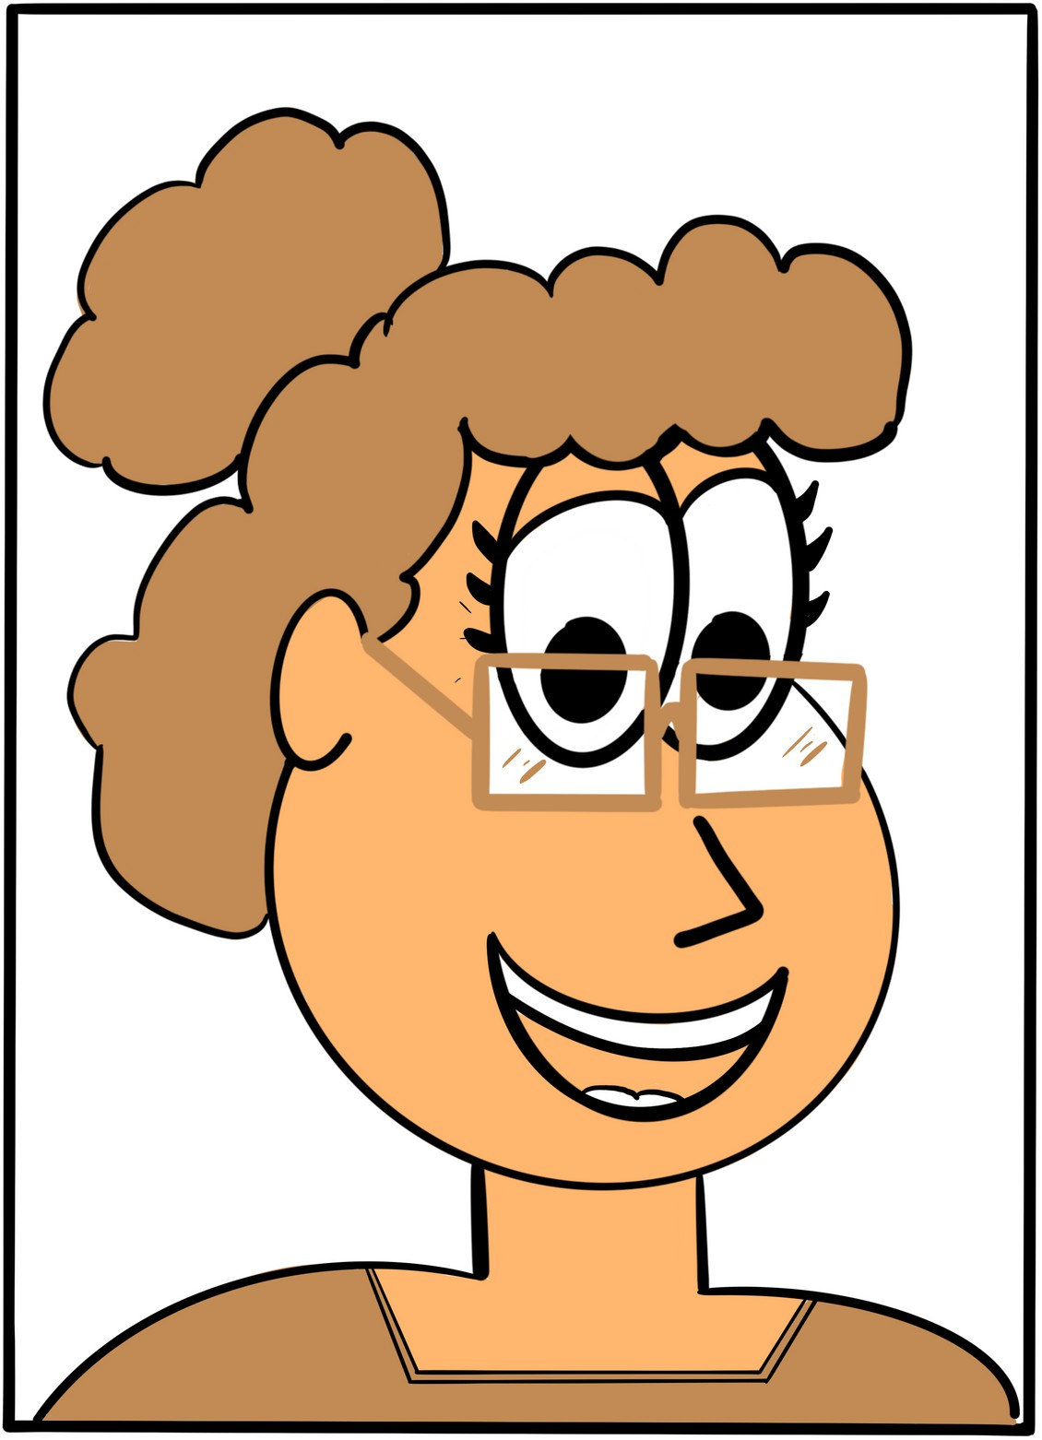
Jeanne - 50 ans
@E⭯βLORE-fEH

Slide 6
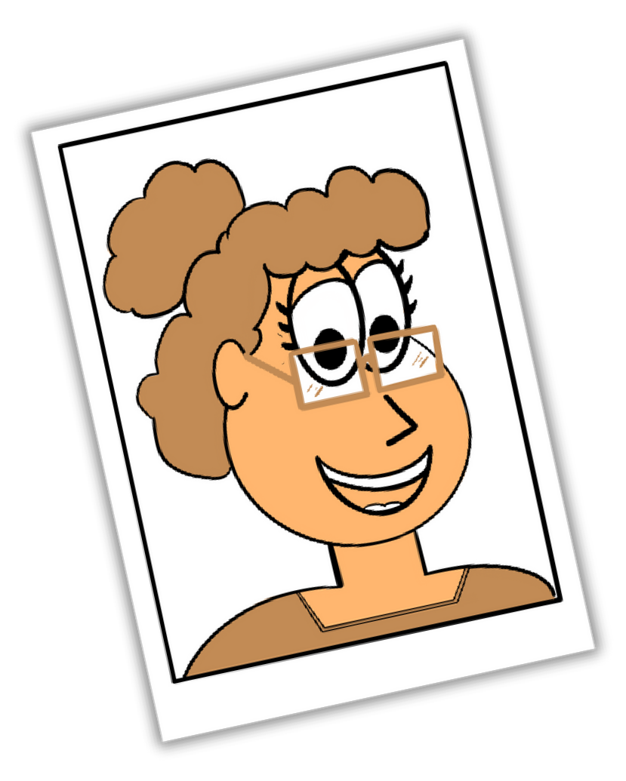
Jeanne - 50 ans
Elle est demandeur d’emploi depuis plus 2 ans et elle est
allocataire du RSA.
Elle était directrice de maison de retraite, cadre de santé pendant de nombreuses années mais sa santé l’a malheureusement obligé à cesser son activité.
Elle va mieux aujourd’hui et souhaite reprendre une activité professionnelle mais sa maladie reste un handicap pour reprendre l’activité professionnelle qu’elle exerçait.
@E⭯βLORE-fEH

Slide 7
Zoé - 25 ans
@E⭯βLORE-fEH

Slide 8
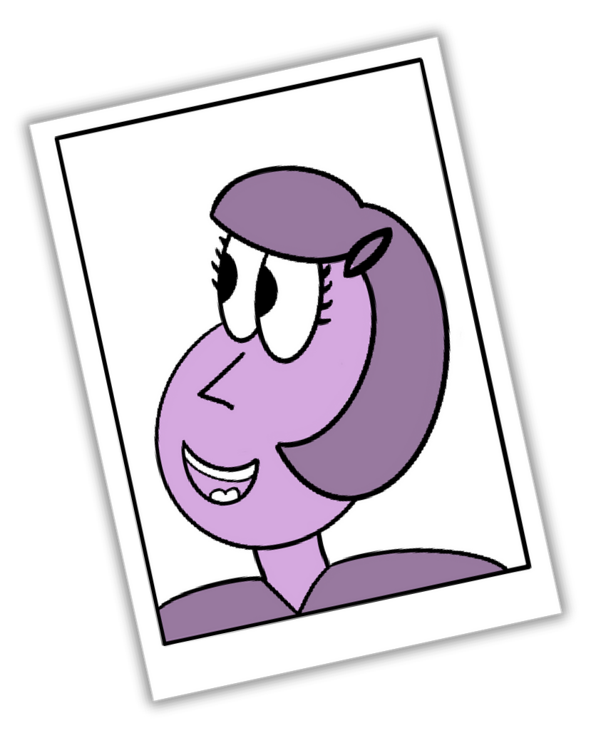
Zoé - 25 ans
Elle est fraichement diplômée
d’un Master.
Pendant son cursus universitaire, elle a effectué 2 stages à l’étranger, qui lui ont été très bénéfiques. Elle parle couramment 2 langues : anglais et espagnol.
Cela fait 9 mois qu’elle est en recherche de poste et elle a décroché 5 entretiens.
Malheureusement cela ne débouche jamais sur un emploi, sans qu’on lui en donne les raisons.
Elle s’inquiète quant à son insertion professionnelle.
@E⭯βLORE-fEH

Slide 9
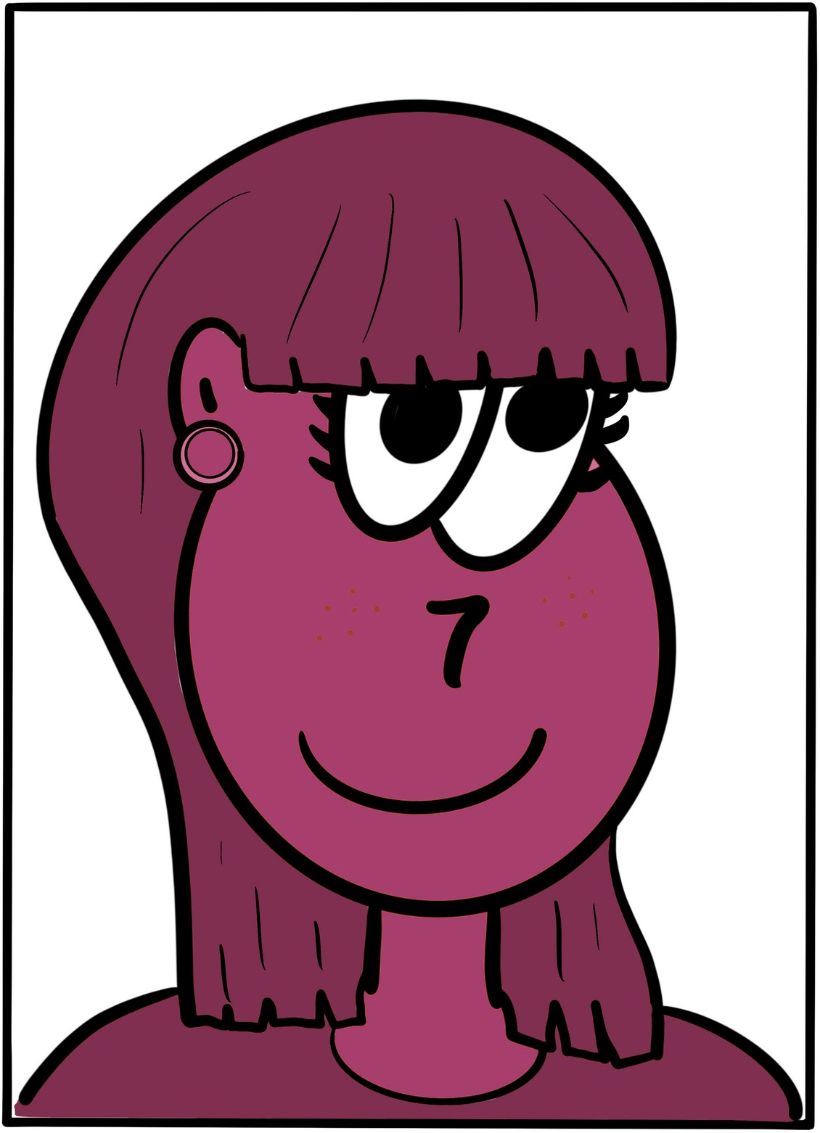
Karima - 45 ans
@E⭯βLORE-fEH

Slide 10
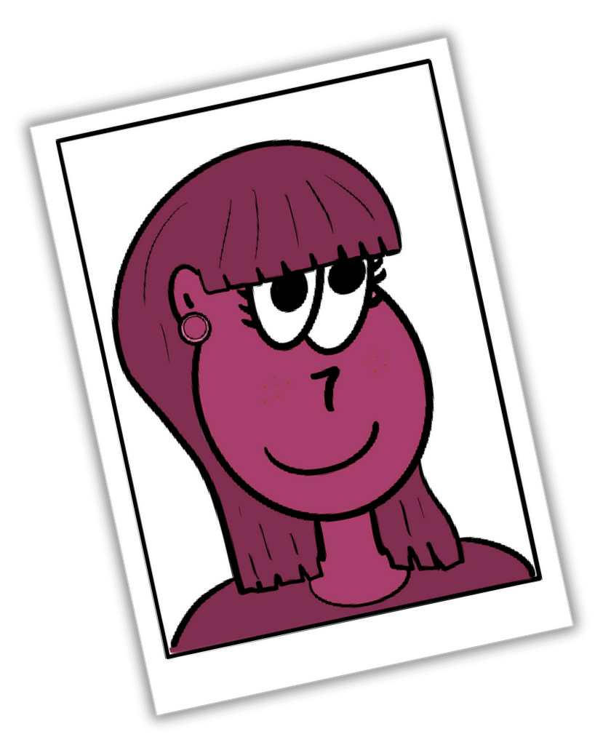
Karima - 45 ans
Elle est gérante d’un salon de coiffure en centre-ville, depuis 15 ans.
Le salon fonctionne très bien et elle emploie 5 salariés. Elle ne peut plus exercer son métier de coiffeuse à cause d’une allergie.
Elle se pose plein de questions sur son avenir professionnel.
@E⭯βLORE-fEH

Slide 11
Tao - 35 ans
@E⭯βLORE-fEH

Slide 12
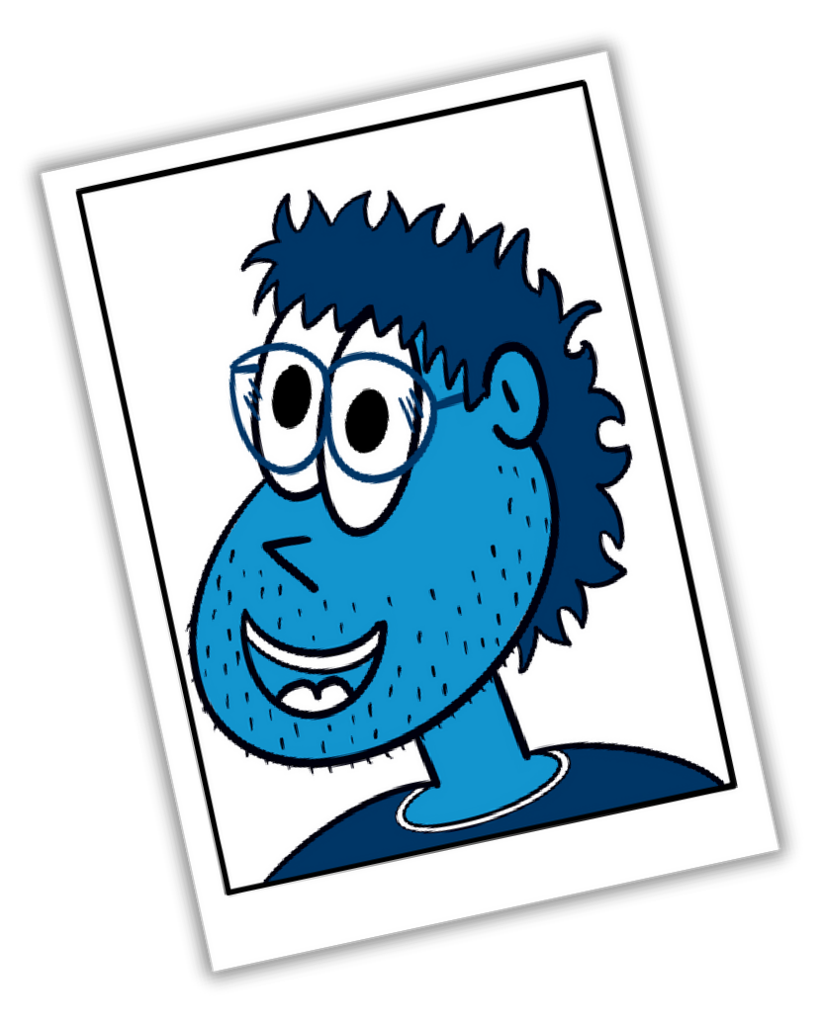
Tao - 35 ans
Il travaille dans une entreprise d’informatique et numérique
depuis 15 ans et l’obtention de son BTS.
Son poste l’intéresse, il prend des initiatives et son manager lui confie de plus en plus de responsabilités.
Il a cependant le sentiment de ne pas être reconnu à sa juste valeur et envisage de créer sa propre entreprise.
En parallèle, il constate que les offres d’emplois qu’il consulte et sur lesquelles il pourrait postuler sont toutes destinées à des titulaires de Master.
@E⭯βLORE-fEH

